Slide 1
Základní principy fungování počítače
Přednášející: Ing. Lukáš Pavlík, Ph.D.
Zimní semestr 2021/2022
E-mail: lukas.pavlik@mvso.cz

Slide 2
Architektura počítače
Pro objasnění principů fungování počítače využijeme pojmu architektura počítače a uvedeme si její dvě základní varianty.
Architektura počítače označuje konkrétní způsob, jakým je počítač realizován, tzn. jakými součástmi je počítač tvořen a jak jsou tyto součásti vzájemně propojeny tak, aby vytvořily funkční celek – počítač.
Za nejznámější typy jsou považovány dvě základní architektury počítačů:
Von Neumannova architektura
Harvardská architektura
V dalších částech prezentace se podíváme na jejich základní vlastnosti a rozdíly.

Slide 3
Von Neumannova architektura
Von Neumannova architektura počítače obsahuje několik základních součástí. Jsou to:
Řadič,
aritmeticko-logická jednotka (ALU),
(vnitřní) paměť,
vstupní a výstupní zařízení,
vnější paměť,
Naše požadavky na funkci.

Slide 4
Von Neumannova architektura
Naše požadavky na funkci počítače (určení co má počítač provádět, včetně zadávání vstupních dat) počítači sdělujeme pomocí vstupních zařízení (klávesnice, myš, dříve také děrná páska apod.).
Počítač své zpracované výstupy (výsledky operací, okno s obrazem apod.) sděluje pomocí výstup-ních zařízení, kterými mohou být například monitor, tiskárna, zvuková karta apod.).
Zjednodušeně lze říci, že ALU (Aritmeticko-logická jednotka), která je často společně s řadičem in-tegrována přímo v procesoru náš vstupní požadavek vyhodnotí, zpracuje, provede aritmetické operace (sčítání, násobení, odčítání a dělení) a výstup pošle na výstupní zařízení.

Slide 5
Von Neumannova architektura
Termín řadič vystihuje jeho funkci: řadič řadí instrukce zpracovávané procesorem postupně tak, jak jsou prováděny (pomocí priorit a dalších závislostí).
Funkce počítače je tedy pouze sekvenční – instrukce jsou prováděny jedna za druhou.
Všechny části počítače jsou propojeny (za účelem vzájemné komunikace) prostřednictvím sběrnice (angl. bus). U této (nejen) architektury rozlišujeme tři části sběrnice:
adresní – šířkou této sběrnice je dán maximální rozsah paměti, kterou lze adresovat. Využívá se k adresování (předávání adresy) při komunikaci s vnitřní pamětí a dalšími zařízeními.

Slide 6
Von Neumannova architektura
datovou – prostřednictvím této sběrnice jsou předávána data mezi jednotlivými součástmi a zařízeními.
řídicí – přenáší řídicí signály, jako například signál přerušení, přijetí přerušení, určení režimu čtení/zápisu apod.
Pojem šířka sběrnice označuje počet vodičů, po kterých je možné signály přenášet (současně).
Operační paměť u této architektury slouží jak pro ukládání programu, tak i pro ukládání dat.
Z toho plyne i stejný způsob čtení/zápisu a adresování programových instrukcí a dat.

Slide 7
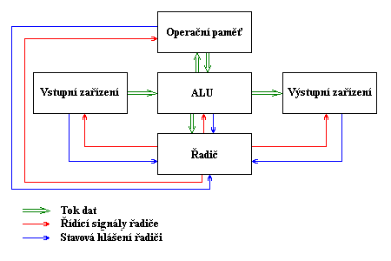
Von Neumannova architektura

Slide 8
Von Neumannova architektura
Von Neumannova architektura je využívána ve většině běžných zařízení – stolní počítače, notebooky, mobilní telefony, tablety, atd., nezávisle na programovém vybavení (operačním systému).
Hlavní odlišností s dále popisovanou Harvardskou architekturou je přístup k paměti – paměť je jednoho typu a společná pro data i instrukce, což znamená, že se jak k datům, tak i k instrukcím přistupuje stejným způsobem a sekvenčně.
Nelze číst zároveň data i instrukce.
Použijeme-li v počítači založeném na Von Neumannově architektuře více fyzických pamětí (tvořících jeden celek operační paměti), pak musí být tyto paměti stejného typu, pokud jde o šířku sběrnice a další vlastnosti (netýká se kapacity pamětí, ta se lišit může).

Slide 9
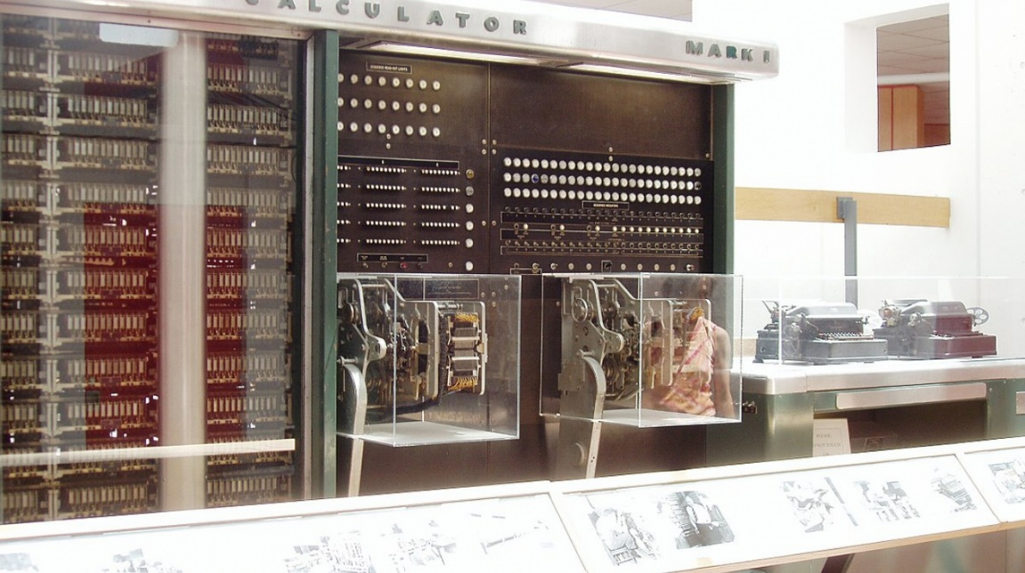
Harvardská architektura
Harvardská architektura je tvořena stejnými součástmi jako Von Neumannova architektura, s výjimkou operační paměti.
Ta je u této architektury rozdělena na:
paměť pro data
paměť pro instrukce (program)

Slide 10
Harvardská architektura
Z tohoto uspořádání plynou výhody i nevýhody.
Výhodou je například možnost paralelního (současného) čtení a zpracovávání programových instrukcí i dat, což je v určitých případech urychlujícím faktorem.
Na druhé straně je však nutné zajistit správu dvou pamětí, což je z hlediska celkového pohledu řízení procesů náročnější (výkon procesoru je pak čerpán tímto řízením).
Rovněž z hlediska programování aplikací je jejich vývoj náročnější než u Von Neumannovy architektury (programátor musí vzít do úvahy rozdílné způsoby adresování obou pamětí, bezpečnou synchronizaci instrukcí a dat, apod.).
U této architektury mohou být obě paměti naprosto odlišné – mohou pracovat s jiným typem adresování, s jinými šířkami sběrnic apod.

Slide 11
Harvardská architektura

Slide 12
Hardware a Software
Z výše uvedeného je zřejmé, že počítač pro svou funkci vyžaduje jak fyzická zařízení (dle architek-tury), tedy hardware (HW), tak softwarové vybavení (program – sled prováděných instrukcí, pří-padně data) - SW.
Mezi software patří například operační systémy (Windows, Linux, Android, iOS, Mac OS), aplikační programy (např. Microsoft Word, internetový prohlížeč, databáze, nástroje pro správu dat, atd.).
Software není nic jiného, než série instrukcí, prostřednictvím kterých jsme schopni se s počítačem spojit a ovládat tak například hardware počítače a plnit různé úkoly.

Slide 13
Hardware a Software
Do kategorie hardwaru patří veškerá fyzická (technická) zařízení počítače – základní deska, zvu-ková/grafická karta, paměť RAM, tiskárna, monitor, myš, displej, apod.
Počítač by nebyl funkční a využitelný bez patřičného softwarového vybavení a opačně, software by bez hardwaru neměl na čem běžet.

Slide 14
Peopleware
Peopleware označuje význam a úlohu lidského faktoru, v informačním systému a technickém vybavení firmy.
Tato problematika je zařazena do struktury IS proto, že informační technika je obsluhována lidmi (programátory, ale i administrátory a uživateli), a proto je tato složka považována za třetí část, vztahující se k IS.
Každý, kdo se podílí na konstruování a používání počítačových systémů, je označován jako peopleware.

Slide 15
Orgware
V případě pojmu orgware se jedná o pravidla a nařízení, která jsou definována pro využívání, fungování a provozování IS.
Patří sem také doporučené pracovní postupy, nařízení a povinnosti.
Konkrétní pravidla pro využívání, fungování a provozování IS, jsou obsažena v informační strategii organizace.

Slide 16
Děkuji Vám za pozornost

